Slide 1
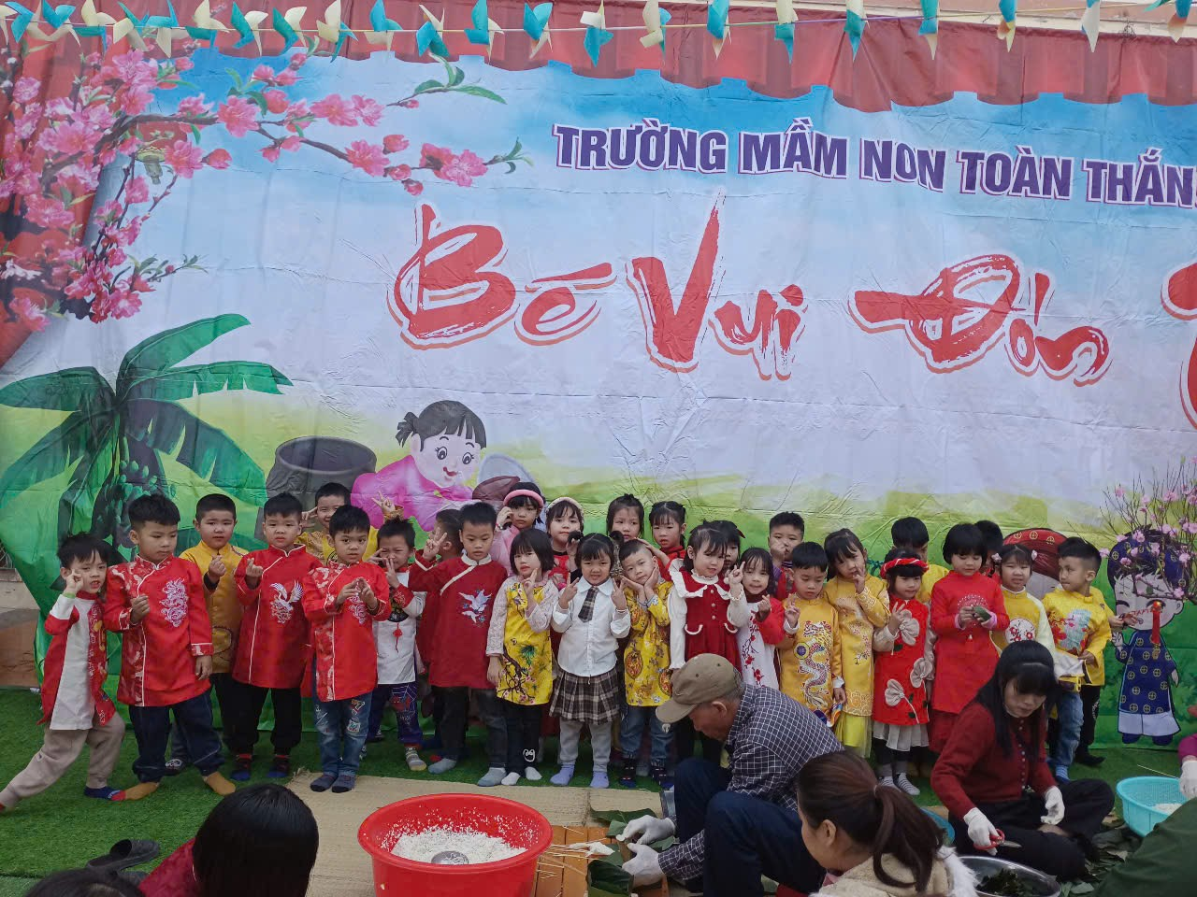
Trong không khí khấp khởi chờ đợi năm mới Giáp Thìn, Trường mầm non Toàn Thắng đã tổ chức hoạt động trải nghiệm: Gói bánh chưng ngày Tết.
Trong tiếng nhạc rộn ràng “Sắp đến Tết rồi, đến trường rất vui. Sắp đến Tết rồi, về nhà rất vui…” hoạt động trải nghiệm diễn ra ngập tràn không khí Tết cổ truyền.

Slide 2
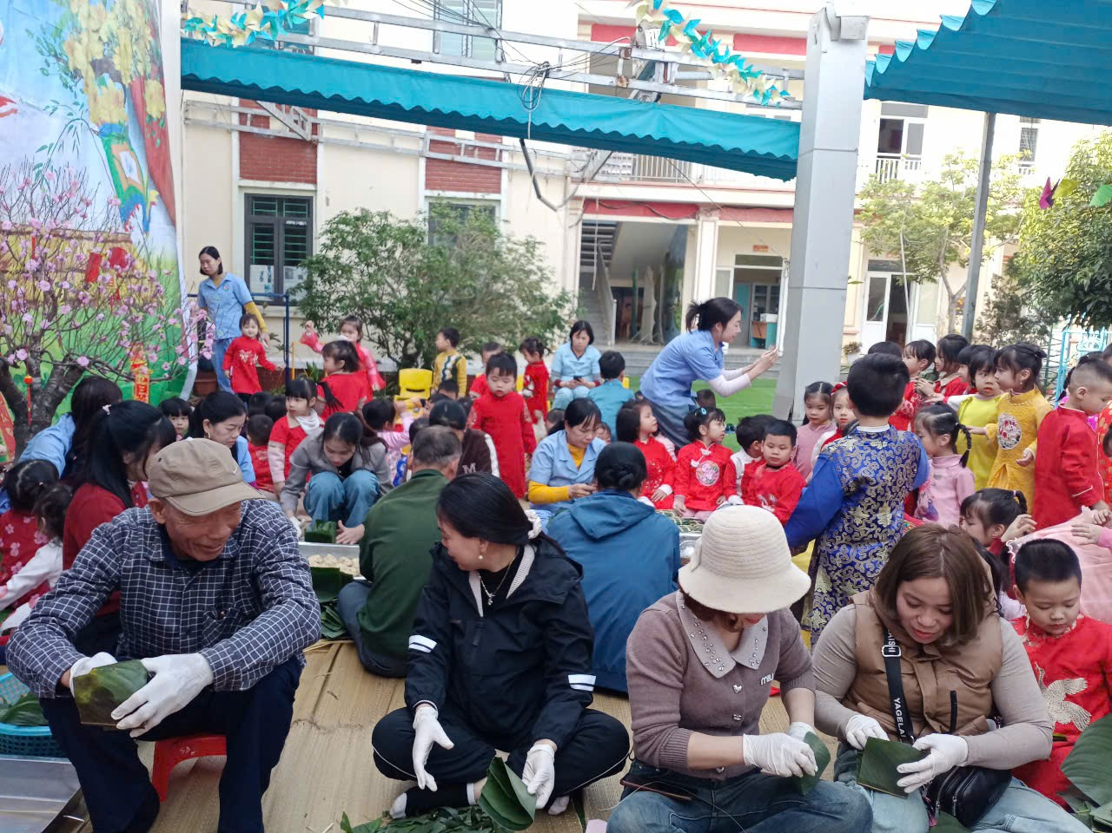
Tết Nguyên đán là ngày tết cổ truyền của dân tộc ta là ngày tết quan trọng nhất trong năm của người Việt, là ngày mọi người trong gia đình được nghỉ và sum họp bên nhau, cùng nhau chuẩn bị các món ăn ngon, sửa soạn trang trí nhà cửa thật đẹp để đón Tết, không khí chuẩn bị đón Tết thật bận rộn nhưng ai nấy đều rất vui. Hoạt động gói bánh chưng giúp các hiểu được về truyền thống của dân tộc ta tạo cho các con có một ngày Tết vui vẻ, đầm ấm và hạnh phúc bên người thân.

Slide 3
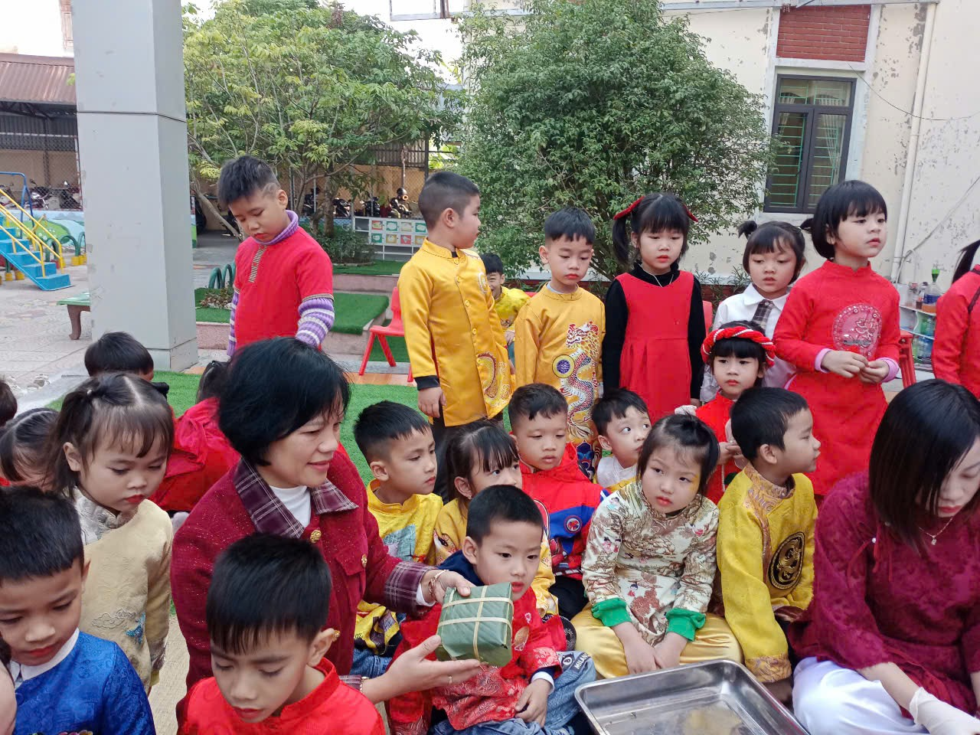

Slide 4
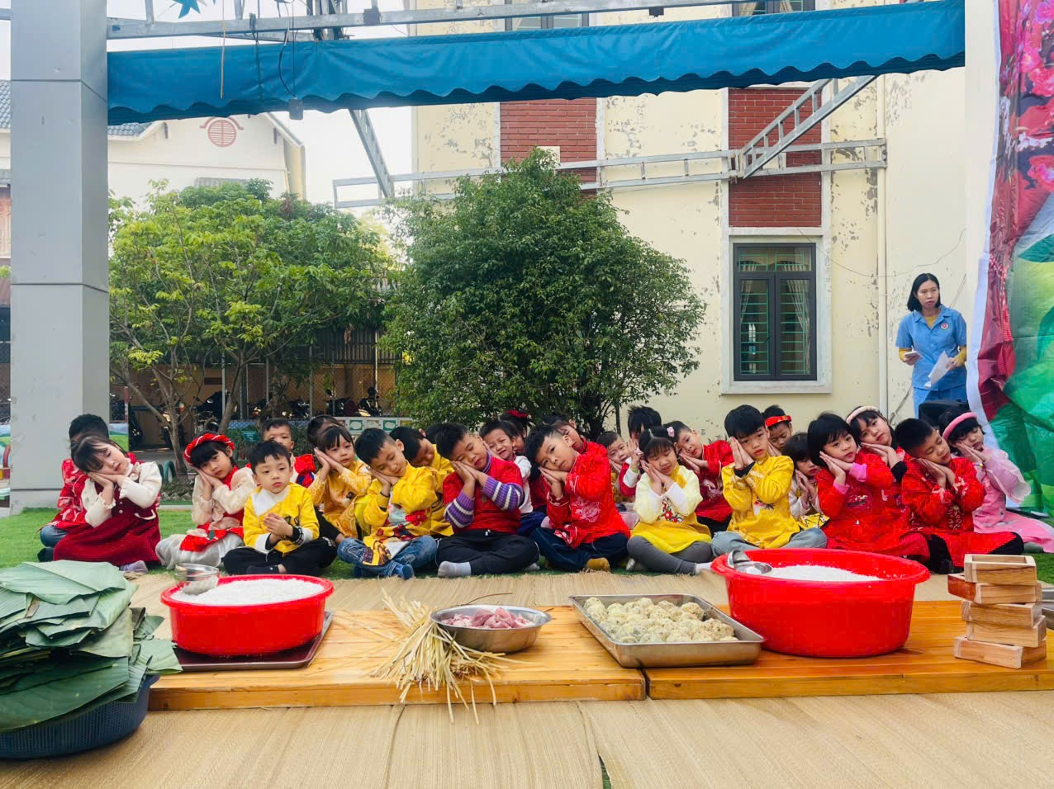

Slide 5
